Slide 1
МБДОУ детский сад № 159
Средняя группа «Ромашки»
Дистанционное обучение.
Ознакомление с окружающим миром.
Комнатные растения.
Воспитатели:
Степакова Е.В.
Федорова О.Н.
Тверь, 2020

Slide 2
Задачи:
1. Расширить знания детей о комнатных растениях. 2. Закреплять умение узнавать знакомые растения, называть их части (корень, стебель, лист, цветок),используя модели . 3. Пополнять и активизировать словарный запас детей: опрыскивание, рыхление. 4. Воспитывать интерес к исследовательской деятельности.
5. Поощрять желание ухаживать за комнатными растениями, относится к ним с любовью и нежностью.

Slide 3
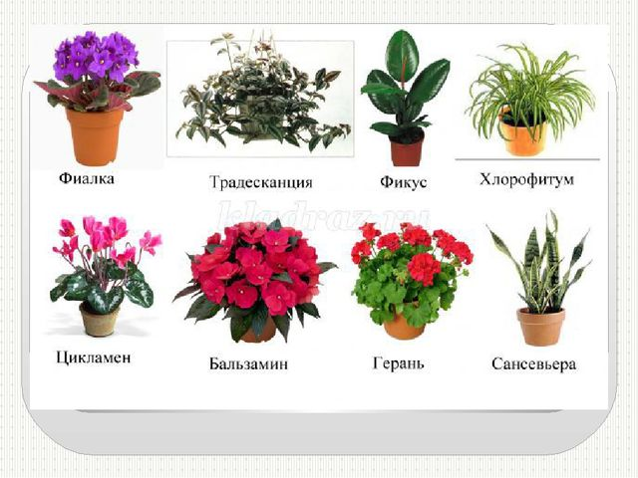
Рассмотри внимательно картинку,
какие комнатные растения
ты знаешь?
Какие из этих растений есть у тебя дома?

Slide 4
Давай вместе вспомним,
как нужно ухаживать за растениями.

Slide 7
А теперь давай проверим,
всё ли тебе удалось запомнить.
Расскажи, какие комнатные растения есть у тебя дома, как ты за ними ухаживаешь.

Slide 8
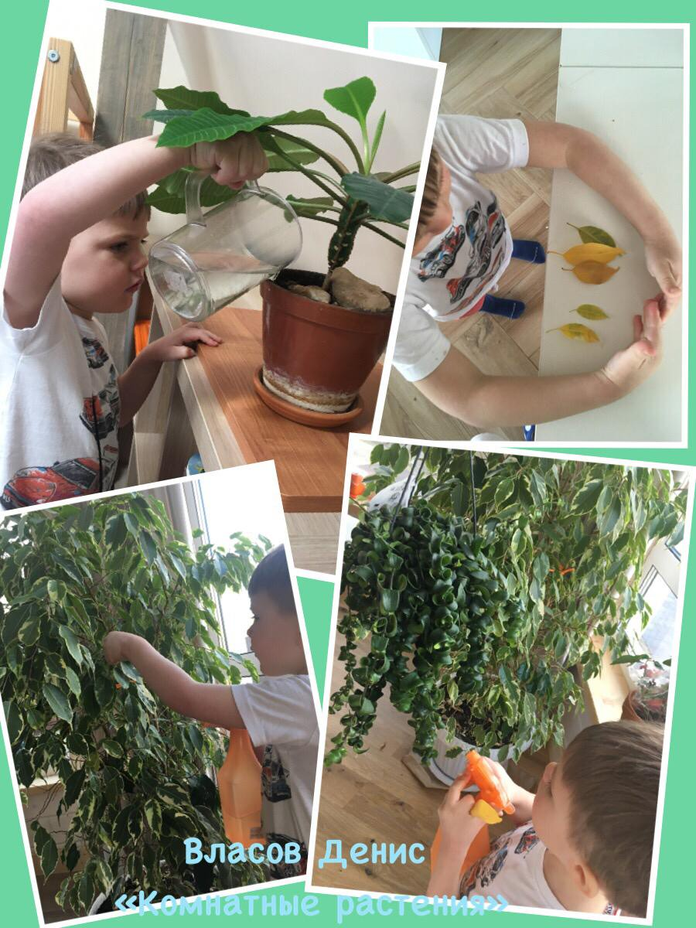
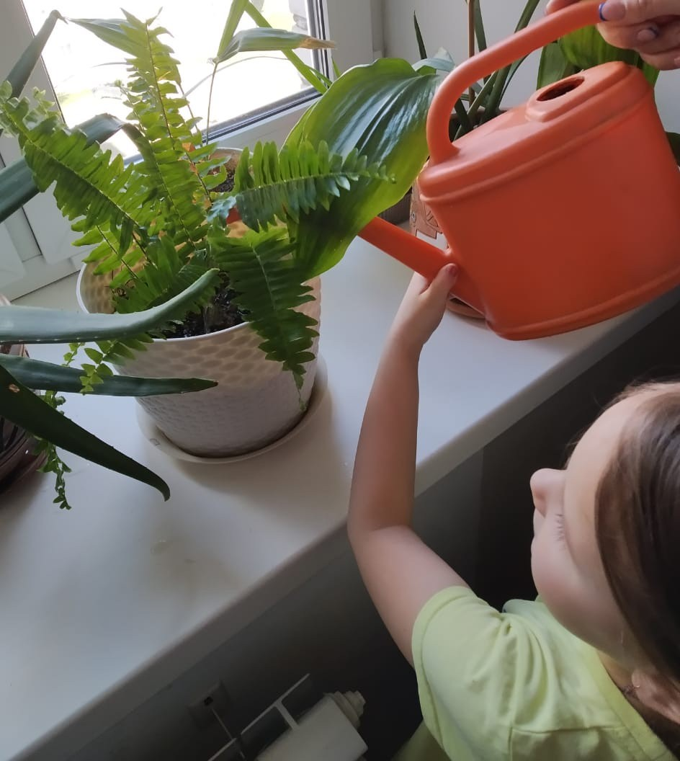

Slide 9
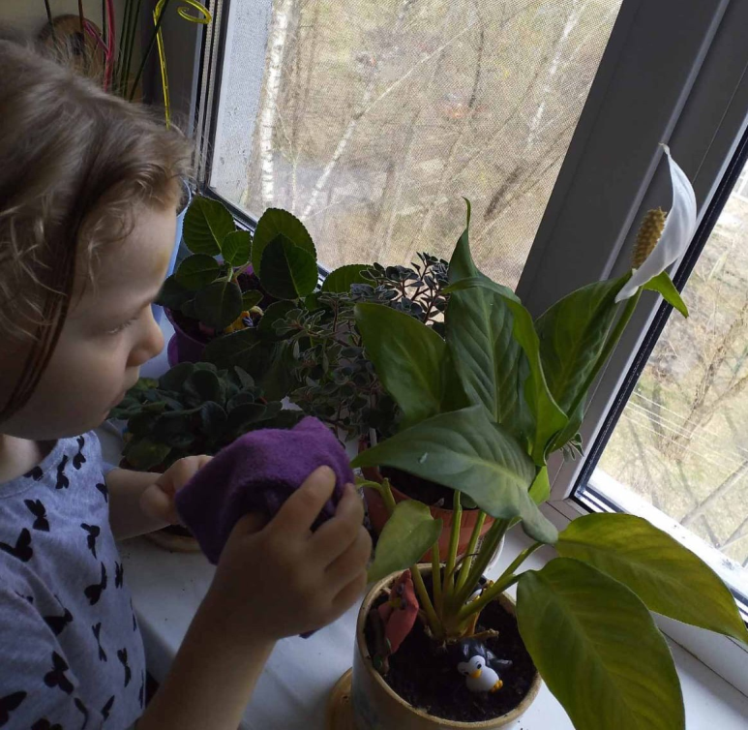
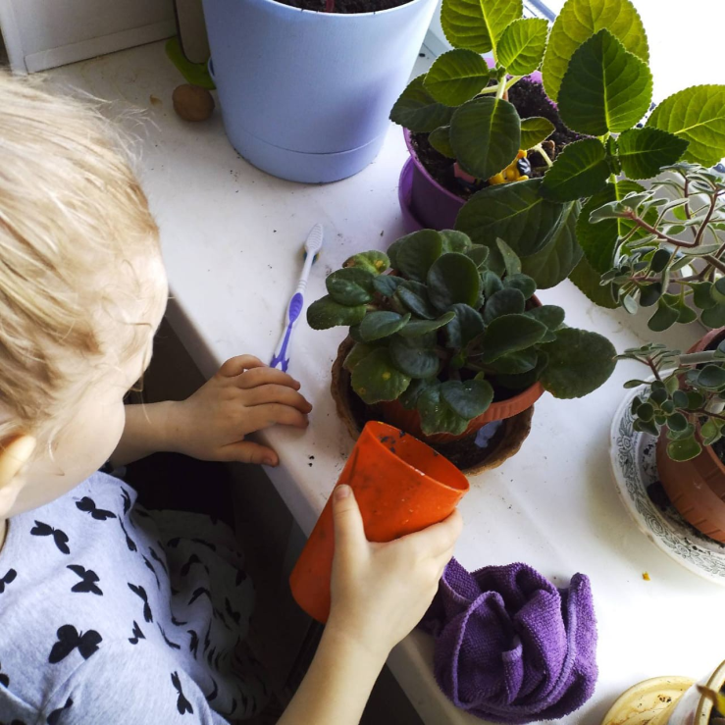
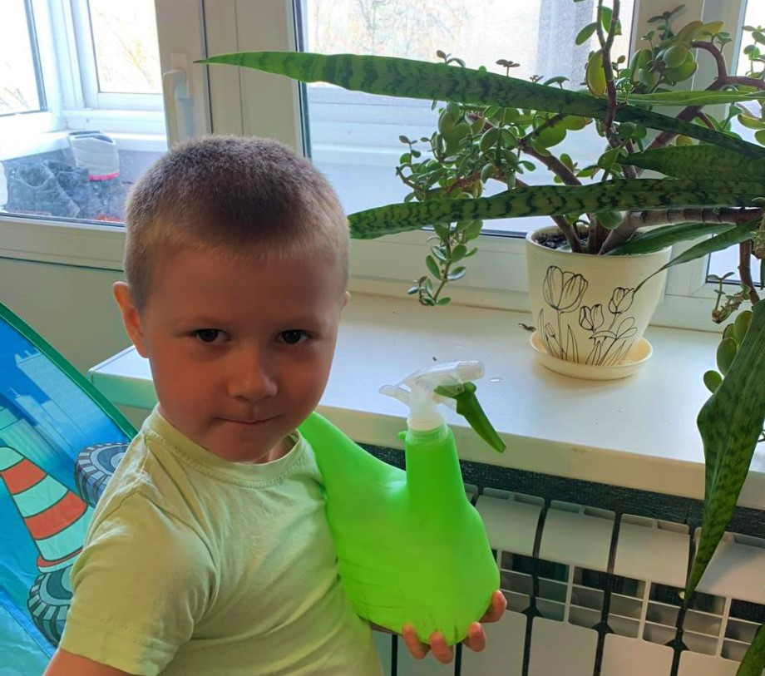
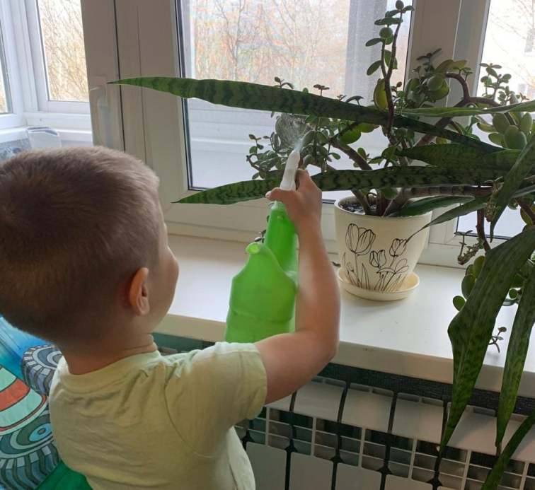

Slide 10
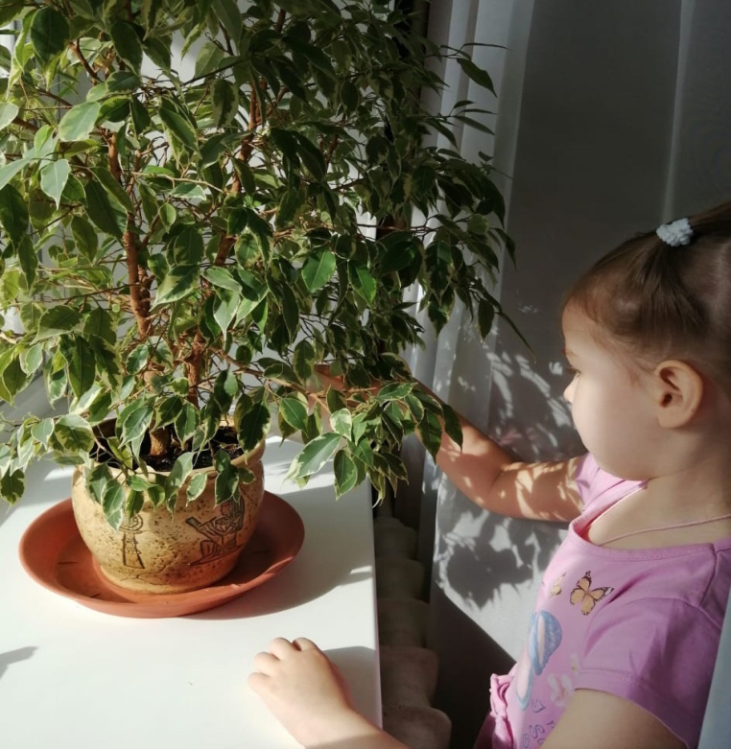
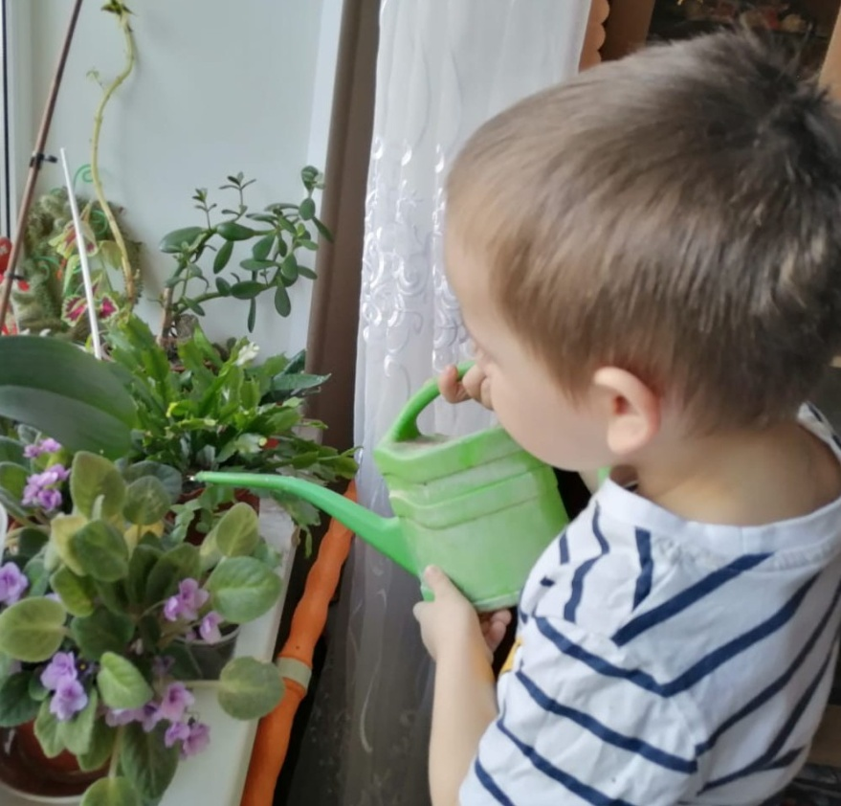
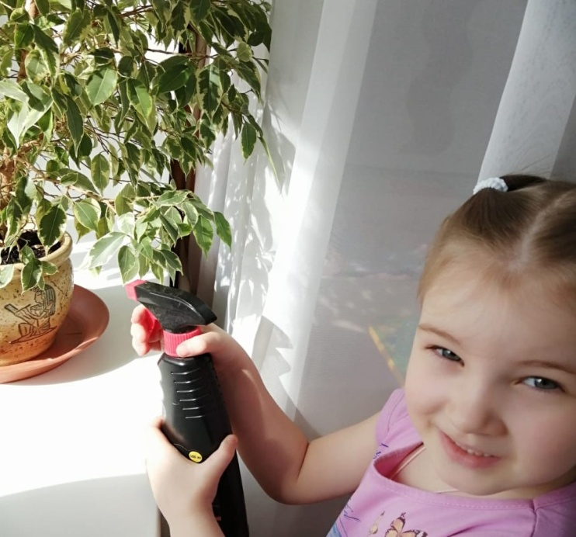

Slide 11
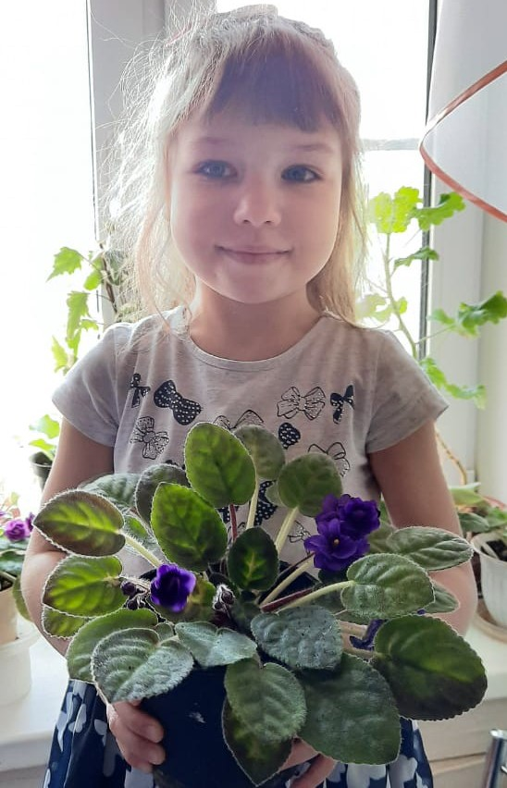
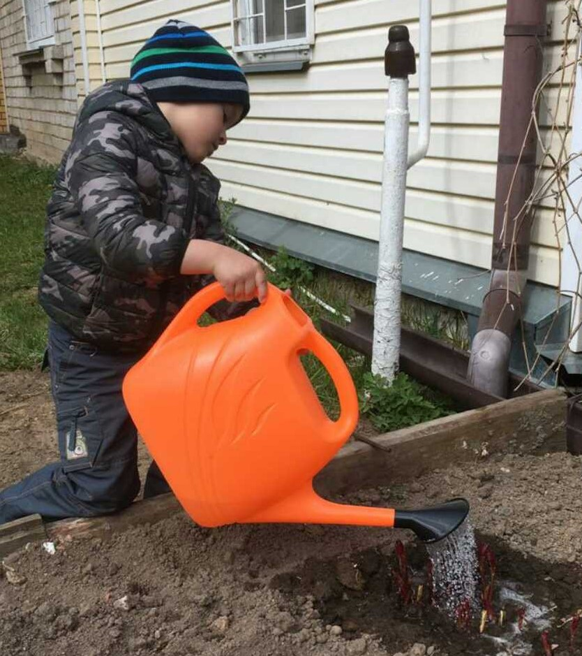
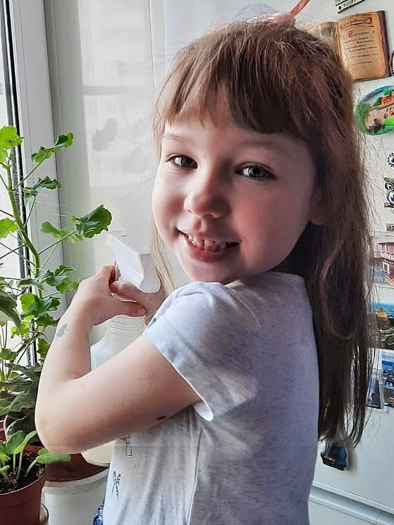

Slide 12
Спасибо за внимание.

